Slide 1
ANALISIS DE ALGORITMOS

Slide 2
Propiedades de los algoritmos
Especificación precisa de la entrada.
Especificación precisa de cada instrucción.
Exactitud, Corrección.
Etapas bien definidas y concretas.
Número finito de pasos.
Un algoritmo debe terminar.
Descripción del resultado o efecto.
Punteros1.cpp

Slide 3
EFICIENCIA Y EXACTITUD
El diseño de un algoritmo para ser implementado por un programa de computadora debe tener dos características principales:
1. Que sea fácil de entender, codificar y depurar.
2. Que consiga la mayor eficiencia a los recursos de la computadora.

Slide 4
Eficiencia de un algoritmo
Raramente existe un único algoritmo para resolver un problema determinado.
Cuando se comparan dos algoritmos diferentes que resuelven el mismo problema, normalmente, se encontrará que un algoritmo es un orden de magnitud más eficiente que el otro. En este sentido lo importante, es que el programador sea capaz de reconocer y elegir el algoritmo más eficiente.

Slide 5
¿Entonces, qué es eficiencia?
La eficiencia de un algoritmo es la propiedad mediante la cual un algoritmo debe alcanzar la solución al problema en el tiempo más corto posible y/o utilizando la cantidad más pequeña posible de recursos físicos, y que sea compatible con su exactitud o corrección.

Slide 6
Eficiencia de bucles
En general, el formato de la eficiencia se puede expresar mediante una función:
f (n) = eficiencia
Es decir, la eficiencia del algoritmo se examina como una función del número de elementos a ser procesados.

Slide 7
EJEMPLO: ¿Cuántas veces se repite el cuerpo del bucle en el siguiente código?
1. i = 1
2. mientras (i <= n)
código de la aplicación
i = i + 1
fin_mientras
f(n) = n

Slide 8
1. i = 1
2. mientras (i <= n)
código de la aplicación
i = i + 2
fin_ mientras
f(n) = n / 2

Slide 9
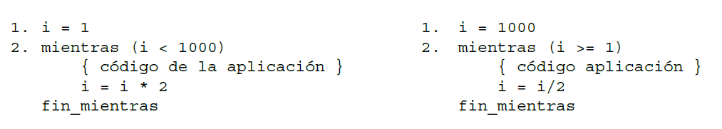

Slide 10
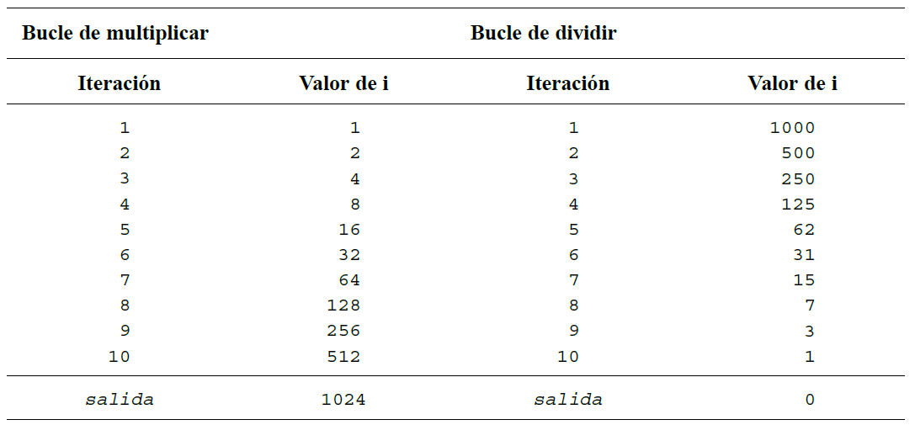
Punteros3.cpp

Slide 11



Slide 12
Bucles anidados
El total de iteraciones de bucles anidados (bucles que contienen a otros bucles) se determina multiplicando el número de iteraciones del bucle interno por el número de iteraciones del bucle externo.
iteraciones = iteraciones del bucle externo x iteraciones bucle interno
Existen tres tipos de bucles anidados: lineal logarítmico, cuadráticos dependientes y cuadráticos

Slide 13
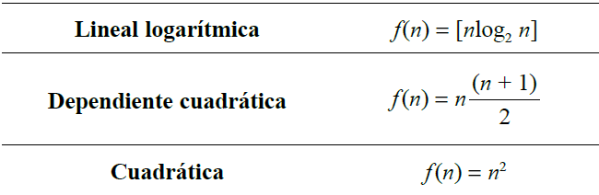

Slide 14
Análisis de rendimiento
La medida del rendimiento de un programa se consigue mediante la complejidad del espacio y del tiempo y de un programa.
La complejidad del espacio de un programa es la cantidad de memoria que se necesita para ejecutar hasta la compleción (terminación). El avance tecnológico proporciona hoy en día memoria abundante, por esa razón el análisis de algoritmos se centra, fundamentalmente, en el tiempo de ejecución, si bien puede estudiarse de forma análoga a la del tiempo.
La complejidad del tiempo de un programa es la cantidad de tiempo de computadora que se necesita para ejecutarse.

Slide 15
Se utiliza una función, T(n), para representar el número de unidades de tiempo tomadas por un programa o algoritmo para cualquier entrada de tamaño n. Si la función T(n) de un programa es T(n) = c * n entonces el tiempo de ejecución es linealmente proporcional al tamaño de la entrada sobre la que se ejecuta. Tal programa se dice que es de tiempo lineal o simplemente lineal.

Slide 16
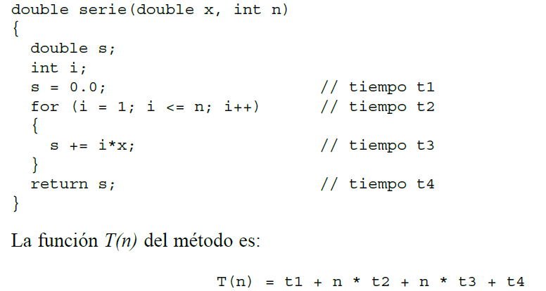

Slide 17
Peor caso. Indica el tiempo peor que se puede tener. Este análisis es perfectamente adecuado para algoritmos cuyo tiempo de respuesta sea crítico, por ejemplo, para el caso del programa de control de una central nuclear. Es el que se emplea en este libro.
Mejor caso. Indica el tiempo mejor que podemos tener.
Caso medio. Se puede computar T(n) como el tiempo medio de ejecución del programa sobre todas las posibles ejecuciones de entradas de tamaño n. El tiempo de ejecución medio es a veces una medida más realista de lo que el rendimiento será en la práctica, pero es, normalmente, mucho más difícil de calcular que el tiempo de ejecución en el caso peor.

Slide 18
NOTACIÓN O-GRANDE Complejidad Asintonica
La notación O indica la cota superior del tiempo de ejecución de un algoritmo o programa.
Así, en lugar de decir que un algoritmo emplea un tiempo de 4n-1 en procesar un array de longitud n, se dirá que emplea un tiempo O(n) que se lee “O grande de n”, o bien “O de n” y que informalmente significa “algunos tiempos constantes n”.

Slide 19
Con la notacion O se expresa una aproximacion de la relacion entre el tamaño de un problema y la cantidad de proceso necesario para hacerlo. Por ejemplo si:
f(n) = n2 + 3n + 3 entonces f(n) es O(n2)

Slide 20
Descripción de tiempos de ejecución con la notación O
Sea T(n) el tiempo de ejecución de un programa, medido como una función de la entrada de
tamaño n. Se dice que “T(n) es O(g(n))” si g(n) acota superiormente a T(n). De modo más
riguroso, T(n) es O(g(n)) si existe un entero no y una constante c > 0 tal que para todos los
enteros n >= no se tiene que T(n) <= cg(n).

Slide 21
Ejemplo: dad la funcion f(n)=n3+3n+1 encontrar su O grande
Para valores de n >= 1 se puede demostrar que:
f(n) = n3 + 3n + 1 <= n3 + 3n3 + 1n3 = 5 n3
Escogiendo la constante c = 5 y n0 = 1 se satisface la desigualdad f(n) = 5 n3.
Entonces se puede asegurar que:
f(n) = O(n3)

Slide 22
Determinar la notación O
La notación O grande se puede obtener a partir de f(n) utilizando los siguientes pasos:
En cada término, establecer el coeficiente del término en 1.
Mantener el término mayor de la función y descartar los restantes. Los términos se
ordenan de menor a mayor:
Log2n n nlog2n n2 n3 ... nk 2n n!

Slide 23

Calcular la notación O grande para:

Slide 24
Propiedades de la notación O
Siendo c una constante, c*O(f(n)) = O(f(n))
Por ejemplo si f(n) = 3n4 , entonces f(n) = 3*O(n4) = O(n4)
2. O(f(n)) + O(g(n)) = O(f(n)+g(n)).
Por ejemplo, si f(n) = 2en y g(n) = 2n3:
O(f(n)) + O(g(n)) = O(f(n)+g(n)) = O(2en + 2 n3) = O(en)
3. Maximo(O(f(n)),O(g(n))) = O(Maximo(f(n),g(n)).
Por ejemplo,
Maximo(O(log(n)),O(n)) = O(Maximo(log(n),n)) = O(n).

Slide 25
4. O(f(n)) * O(g(n)) = O(f(n)*g(n)).
Por ejemplo, si f(n) = 2n3 y g(n) = n:
O(f(n))* O(g(x)) = O(f(x)*g(x)) = O(2n3 * n) = O(n4)
5. O(loga(n)) = O(logb(n)) para a,b > 1

Slide 26
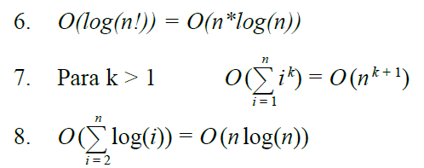
Las funciones logarítmicas son de orden logarítmico, independientemente de lá base del logaritmo.

Slide 27
